Slide 1
DATABASE OG MYSQL · GANG 4
SQL
SELECT · UPDATE · DELETE · VIEWS · JOIN
TEORI + EKSEMPLER
xbi · 2026

Slide 2
LÆRINGSMÅL
Dagens overblik
02
1 · Data
2 · Ændringer
3 · Struktur
Hente, sortere og filtrere rækker med SELECT.
Opdatere og slette data sikkert.
Arbejde med VIEW, ALTER og INNER JOIN.
Efter lektionen kan du læse SQL, forklare resultatet og opdage risikable statements.
Database og MySQL · Gang 4
2

Slide 3
OVERBLIK
CRUD: fire grundhandlinger
03
C
R
U
D
Create
Read
Update
Delete
INSERT
SELECT
UPDATE
DELETE
CRUD beskriver handlingen. SQL-kommandoen er det konkrete værktøj.
Database og MySQL · Gang 4
3

Slide 4
READ
SELECT: hent data
04
Grundsyntaks
SELECT column_1, column_2
FROM table_name
WHERE condition;
Læs rækkefølgen som: Hvad? Fra hvor? Under hvilken betingelse?
Database og MySQL · Gang 4
4

Slide 5
READ
SELECT *: alle kolonner
05
Eksempel
SELECT *
FROM album;
Fordel
Ulempe
Hurtigt til udforskning og demoer.
Henter muligvis unødvendige data.
Database og MySQL · Gang 4
5

Slide 6
READ
WHERE: filtrér rækker
06
Tekstværdier står i enkelte anførselstegn
SELECT artist, label
FROM album
WHERE label = 'Columbia';
Brug 'Columbia' til VARCHAR. Tal skrives uden anførselstegn, fx id = 18.
Database og MySQL · Gang 4
6
Notes:
Change to small case and see

Slide 7
READ
ORDER BY: sortér resultatet
07
DESC = faldende · ASC = stigende
SELECT label, artist
FROM album
ORDER BY artist DESC;
• Sortering sker efter SELECT og FROM.
• Hvis ASC/DESC udelades, bruges ASC som standard.
Database og MySQL · Gang 4
7

Slide 8
UPDATE
UPDATE: ændr eksisterende data
08
Grundsyntaks
UPDATE table_name
SET column_1 = value_1,
column_2 = value_2
WHERE condition;
Vigtigt: Uden WHERE kan alle rækker blive opdateret.
Database og MySQL · Gang 4
8

Slide 9
UPDATE
UPDATE: sikkert eksempel
09
Opdater kun de rækker, der matcher betingelsen
UPDATE album
SET label = 'Polydor'
WHERE artist = 'Jimi Hendrix';
Før
Efter
Kør SELECT med samme WHERE-betingelse.
Kontrollér antal berørte rækker.
Database og MySQL · Gang 4
9

Slide 10
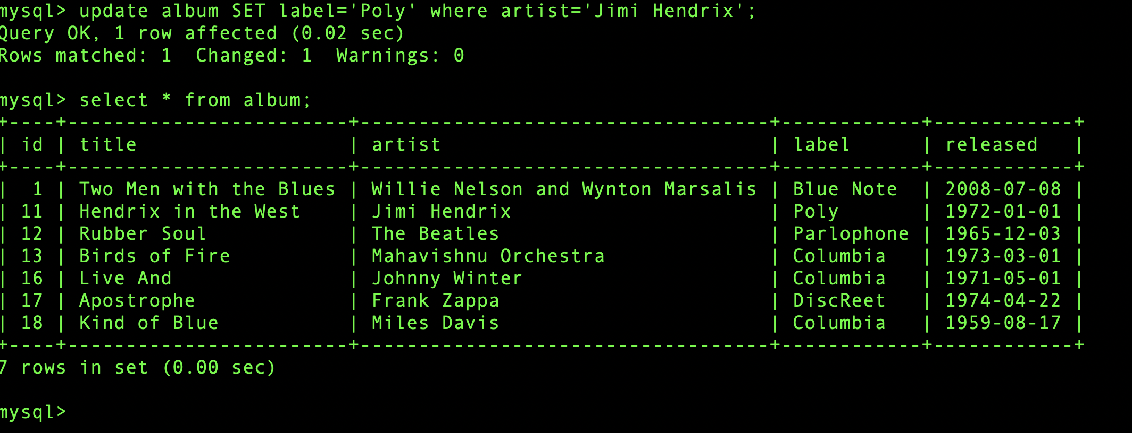

Slide 11
DELETE
DELETE: fjern rækker
10
Slet én bestemt række
DELETE FROM album
WHERE id = 18;
Test først med SELECT * FROM album WHERE id = 18;
Database og MySQL · Gang 4
10

Slide 12
DDL
ALTER TABLE: ændr strukturen
11
Tilføj en kolonne
ALTER TABLE album
ADD COLUMN email VARCHAR(128);
• ALTER ændrer tabellens struktur, ikke blot værdierne i rækkerne.
• Andre handlinger: DROP COLUMN, MODIFY COLUMN og RENAME.
Database og MySQL · Gang 4
11

Slide 13
DDL
ALTER TABLE: fjern en kolonne
12
Strukturændring
ALTER TABLE album
DROP COLUMN email;
Kontrollér afhængigheder og tag backup før destruktive strukturændringer.
Database og MySQL · Gang 4
12

Slide 14
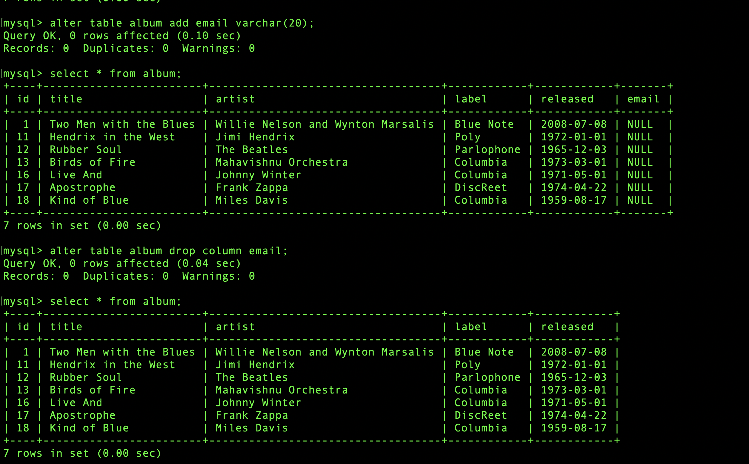

Slide 15
DDL
DROP: slet et databaseobjekt
13
Tabellen og dens data fjernes
DROP TABLE album;
DELETE
DROP
Fjerner rækker, men beholder tabellen.
Fjerner hele tabellen og dens struktur.
Database og MySQL · Gang 4
13

Slide 16
VIEW
VIEW: et gemt vindue til data
14
Genbrug
Rapportering
Konsistens
Skriv query-logikken én gang og brug den flere steder.
Gør komplekse data lettere at bruge i rapporter.
Samme beregning og kolonnenavne hver gang.
En VIEW gemmer normalt forespørgslen, ikke en ekstra kopi af dataene.
Database og MySQL · Gang 4
14

Slide 17
VIEW
CREATE VIEW: byg et genbrugeligt datasæt
15
View med beregnede år- og månedskolonner
CREATE VIEW album_release_info AS
SELECT id, title, artist,
YEAR(released) AS release_year,
MONTH(released) AS release_month
FROM album;
Database og MySQL · Gang 4
15
Notes:
YEAR(released) – A built-in MySQL function that extracts the year from a date.

Slide 18
VIEW
Brug en VIEW som en tabel
16
Album udgivet i årets første kvartal
SELECT *
FROM album_release_info
WHERE release_month IN (1, 2, 3);
SELECT *
FROM album_release_info
WHERE release_month = 1
OR release_month = 2
OR release_month = 3;
Database og MySQL · Gang 4
16

Slide 19
JOIN
INNER JOIN: match mellem tabeller
17
Resultat
Kun rækker hvor album.id matcher track.album_id.
album
track
MATCH
Database og MySQL · Gang 4
17

Slide 20
JOIN
INNER JOIN: query-eksempel
18
Kombinér album med deres tracks
SELECT album.artist, album.id,
track.title, track.track_number
FROM album
INNER JOIN track
ON album.id = track.album_id;
Database og MySQL · Gang 4
18

Slide 21
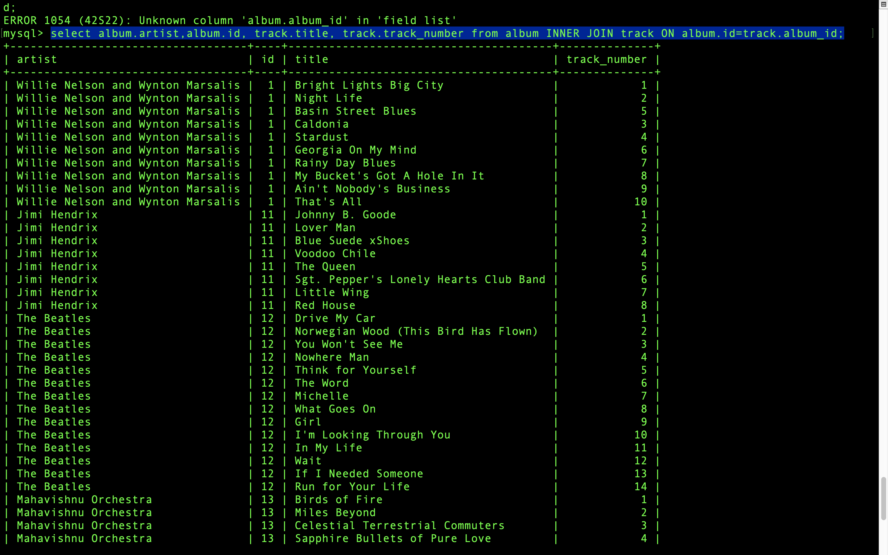

Slide 22
OPSUMMERING
Mini-quiz
20
• 1. Hvad står CRUD for?
• 2. Hvilken kommando henter data?
• 3. Hvad gør ORDER BY?
• 4. Hvorfor bruge en VIEW?
• 5. Hvad returnerer INNER JOIN?
Tal to og to i 3 minutter. Brug et SQL-eksempel i mindst ét svar.
Database og MySQL · Gang 4
20

Slide 23
Reasearch topics
DB administration(create user/create role)
Andre Database e.g. PostgreSQL
Left join
Right join
Create View
Stored procedure
ENUM i MySQL
Wildcards

